Slide 2
Prácticas creativas en el desarrollo de videos cortos culturales a partir de tomas con drone, en tiempos de pandemia.
Doctora en educación en Innovación Tecnológica.
Lotzy Beatriz Fonseca Chiu.
lbhiu@hotmail.com.

Slide 3
Resumen
Esta investigación tiene como finalidad difundir los resultados de crear videos cortos culturales a partir de tomas previamente realizadas con drone, ya que debido a la pandemia nos encontramos resguardados en casa y las actividades académicas se han reducido significativamente. Sin embargo, en este trabajo de investigación se siguió un modelo virtual basado en la mediación tecnológica a partir de un LMS gratuito llamado Chamilo, discos duros virtuales, video tutoriales y el uso de software especializado para edición de fotos, videos y audios, así como el uso de YouTube para la difusión y visualización de los videos cortos culturales. En la creación de estos videos cortos culturales participan estudiantes universitarios que cursan las carreras de ingeniería en informática, durante los calendarios escolares 2020A y 2020B, adscritos a la materia de Hipermedia que se oferta en el Departamento de Ciencias Computacionales en el Centro Universitario de Ciencia Exactas de la Universidad de Guadalajara.
Palabras clave
Videos, culturales, fotos, drone, pandemia.

Slide 4
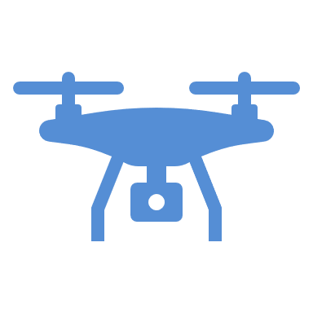
Ambiente Virtual de Aprendizaje
Introducción
Esta investigación parte a inicios del calendario 2020A, este calendario escolar se vio truncado para la comunidad universitaria del Centro Universitario de Ciencias Exactas e Ingenierías de la Universidad de Guadalajara por cuestiones de la pandemia causada por el virus COVID, por lo que se pasó de la modalidad presencial a la virtual, y ya durante este calendario 2020B, se inició totalmente virtual hasta el momento. Con la idea de apoyar a los estudiantes universitarios en el tránsito de la modalidad presencial a la virtual
Recursos multimedia
ESTUDIANTES
Profesora
Se instaló el LMS Chamilo
Los estudiantes se registraron
Y a través de materiales de apoyo como videotutoriales, presentaciones en .pdf y ejemplos se capacito a 75 estudiantes de la materia de hipermedia durante los calendarios escolares 2020 A Y B, en el desarrollo de videos cortos culturales a partir de fotos y videos con drone tomados por la profesora previamente y compartidos con los estudiantes a través de discos duros virtuales en la plataforma.
Previamente se utilizaron drones

Slide 5
Referentes teóricos
E-learning y LMS. De acuerdo con Hilera y Hoya (2010, p.29) “Los sistemas de e-learning no sólo comprenden el contenido del curso, sino la plataforma tecnológica que lo distribuye y lo gestiona, y los servicios que soportan el mantenimiento.”
Chamilo. Olmedo (2019) “es una plataforma de aprendizaje con el objetivo de mejorar el acceso a la educación.”
Video digital. De acuerdo con Bartolomé (2008) “la digitalización del vídeo y su implementación en la Web 2.0 representa una nueva oportunidad para avanzar en la alfabetización mediática, potenciar las redes sociales y los aprendizajes colaborativos con ayuda del audiovisual”
Cultura. De acuerdo con la declaración universal de la UNESCO sobre la diversidad cultural (2001) “La cultura debe ser considerada el conjunto de los rasgos distintivos que caracterizan a una sociedad o a un grupo social”.
Drone. De acuerdo con Torres (2016, p.17) “el dron el acrónimo en castellano VANT (vehículo aéreo no tripulado) dan nombre a las diferentes clases de aeronaves que tienen capacidad para volar sin la necesidad de que un piloto se encuentre abordo.”

Slide 6
Metodologías de aprendizaje
Constructivismo
Aprendizaje activo
Aprender haciendo
Inteligencias múltiples
Objetivos
1.-Capacitar a los estudiantes universitarios en el manejo de software para editar videos, audios y fotos en modalidad virtual. 2.-Crear videos cortos culturales compuestos por fotos y videos con drone tomados previamente, en modalidad virtual. 3.-Compartir los videos cortos culturales de forma que estén visibles para todos los estudiantes del grupo y profesora.
Material de apoyo publicado en plataforma
Videos instruccionales

Slide 7
Desarrollo por pasos
1.-La profesora personalizó y habilitó la plataforma Chamilo.
2.-Los estudiantes se registraron.
3.-La profesora desarrollo videotutoriales y material de apoyo, los publico en la plataforma.
4.-La profesora compartió con los estudiantes videos y fotos tomados con drone previamente de lugares como Puerto Vallarta, Los danzantes de Tlaquepaque, Tequila, Morelia Michoacán, etc.
5.-Los estudiantes estudiaron los videotutoriales de apoyo para aprender a manejar software de edición de video, audio y fotos (proporcionados en plataforma Chamilo).
6.-Los estudiantes investigaron sobre el lugar seleccionado.
7.-Los estudiantes elaboraron su escaleta del video corto cultural.
8.-Subieron el video corto cultural desarrollado a YouTube y algunos a discos duros virtuales, y compartieron el enlace en la plataforma en un archivo de texto con el enlace al video corto cultural.
9.-La profesora reviso los videos corto culturales desarrollados por los estudiantes y retroalimento sus actividades en plataforma.
10.-Se genero un canal de YouTube con los videos cortos culturales desarrollados por estudiantes.

Slide 8
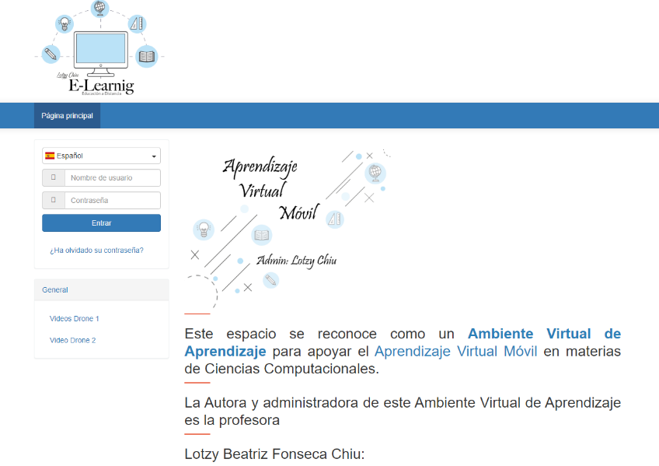
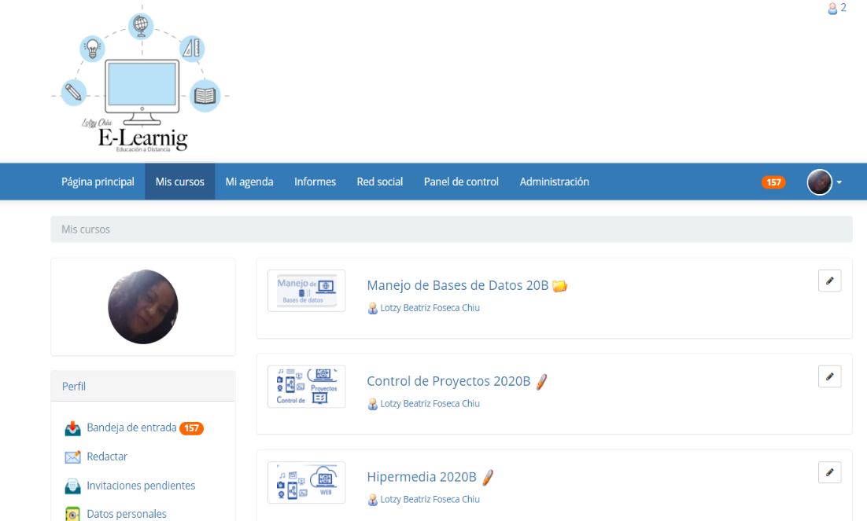
Imágenes
Imagen 1. Interfaz de ingreso a la plataforma Chamilo implementada en esta investigación.
Imagen 2.-Materias implementadas sobre LMS Chamilo.

Slide 9
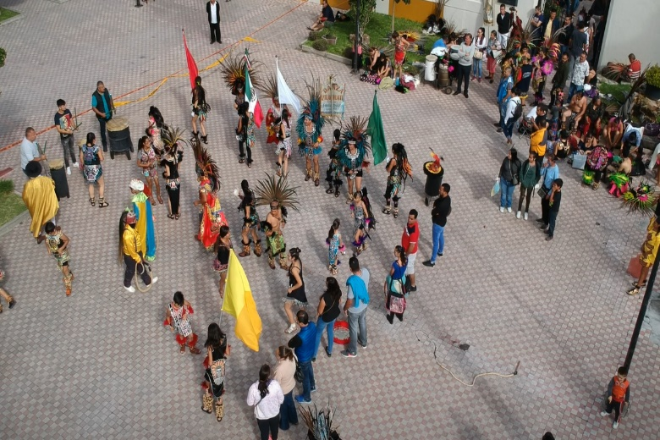
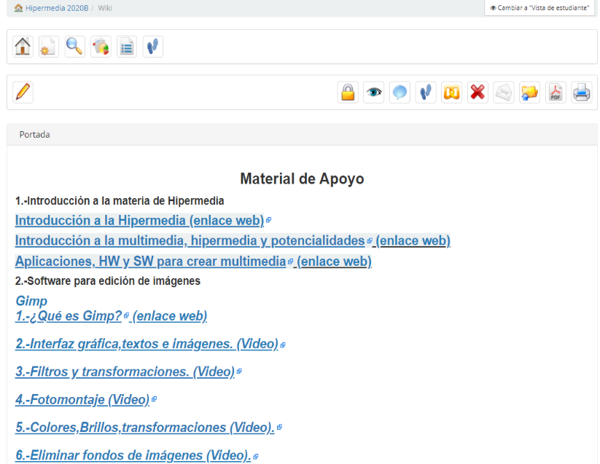
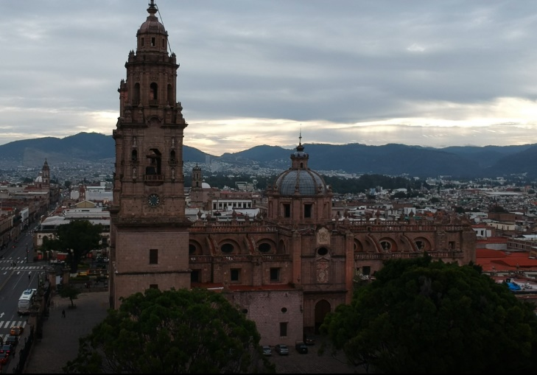
Imágenes
Imagen 4. Foto aérea con Drone de los danzantes de Tlaquepaque
Imagen 3. Material de apoyo publicado en Chamilo.
Imagen 5. Foto de Morelia Michoacán tomada con drone.

Slide 10
Resultados
Canal de YouTube
En esta investigación participaron 75 estudiantes de la carrera de ingeniería en informática, calendario 2020 A y B. Desarrollaron 75 escaletas y se construyeron 75 cortometrajes culturales como: Tequila, Puerto Vallarta, Morelia Michoacán, los danzantes de Tlaquepaque, los voladores de Papantla, la leyenda del dragón de Tequila, etc. Los estudiantes desarrollaron competencias en el uso de software de edición de video, audio e imágenes en una modalidad e-learning, adquirieron competencias digitales que ahora les permiten comunicarse y trabajar en la modalidad e-learning.
URL canal de YouTube Videos Cortos Culturales (tomas con drone).
https://www.youtube.com/watch?v=R77ZT8lrm4w&list=PLEM1AipFT_zELr8rBtEmfCsWO4iZbNjxJ

Slide 11
Referencias
Bartolomé A. (2008). Video digital y educación. Editorial Sintesis.
Hilera J. y Hoya R. (2010). Estándares de e-learning: guía de consulta. Alcalá de Henares (Madrid): universidad de Alcalá. Recuperado de http://www.cc.uah.es/hilera/GuiaEstandares.pdf
Howard Gardner (2015). Inteligencias múltiples: La teoría en la práctica. Paidós.
Olmedo, R. (2019). Selección, elaboración, adaptación y utilización de materiales, medios y recursos didácticos en formación profesional para el empleo. IC editorial.
Torres, F. (2016). El dron aplicado al sector audiovisual. Usos de RPAS en la filmación aérea. Madrid: Editorial Tébar Flores, S. L.
UNESCO (2 de noviembre del 2001). Declaración Universal de la UNESCO sobre la Diversidad Cultural. Recuperado de http://portal.unesco.org/es/ev.php-URL_ID=13179&URL_DO=DO_TOPIC&URL_SECTION=201.html

